Slide 1
Musiikin tunteminen
Musiikin tyylikaudet
Laulumusiikin lajityypit eli genret

Slide 2
Länsimaisen musiikin aikakaudet
Antiikki
Keskiaika
Renessanssi
Barokki
Wieniläisklassismi
Romantiikka
Moderni musiikki (1900-2000-luku)

Slide 3
Populaarimusiikki
Operetti
Jazz-musiikki
Pop- ja Rock-musiikki
Amerikkalainen kansanmusiikki ja Country-musiikki
Gospel, Soul, Funk, Disco, R&B, Rap
Maailmanmusiikki
Musikaali
Suomalainen populaarimusiikki

Slide 4
Laulumusiikin lajityypit eli genret
Klassinen laulumusiikki
Jazz- ja Blues-musiikki
Pop- ja Rock-musiikki
Soul- ja R&B-musiikki
Maailmanmusiikki ja ulkomainen iskelmä
Kotimainen iskelmä
Musikaali ja teatterilaulu

Slide 5
Länsimaisen taidemusiikin juuret
Länsimainen kulttuuri perustuu antiikin Kreikan ja Rooman kulttuureihin
Musiikkiin periytyy monia antiikin käsitteitä
Varsinainen antiikin musiikki kuitenkin lähes tuntematonta ja lähinnä tunnetaan musiikin teoriaa
Kreikkalainen Pythagoras (500-luvulla e.Kr.)kehitti musiikin viritysjärjestelmän, joka perustui lukusuhteisiin ja puhtaisiin intervalleihin: Voimassa melkein 2000 vuotta, sopi yksiääniseen musiikkiin
Musiikki (sana Mousike tarkoittaa muusaa) ritualistista ja liittyi myytteihin
Antiikin musiikin teoreetikot ja filosofit asettivat musiikin keskeiseen asemaan maailmankaikkeudessa ja ihmisen tunne-elämässä, käyttäytymisessä ja kasvatuksessa (Aristoteles, Platon)

Slide 6
Länsimaisen musiikin juuret: Antiikki
Seikiloksen hautalaulu
vanhin tunnettu nuotinnettu melodia, joka säilynyt kokonaisena
1. tai 2. vuosisadalta jKr.
löydetty Efesoksen läheltä Turkista hautapylvääseen kaiverrettuna

Slide 7
Seikiloksen hautalaulu
omistettu luultavasti Seikiloksen vaimolle
Teksti:
- Kun elät, hohda kuin aurinko,
älä anna minkään tuottaa kärsimystä;
elämä kestää vain hetken
ja aika vaatii veronsa.

Slide 8
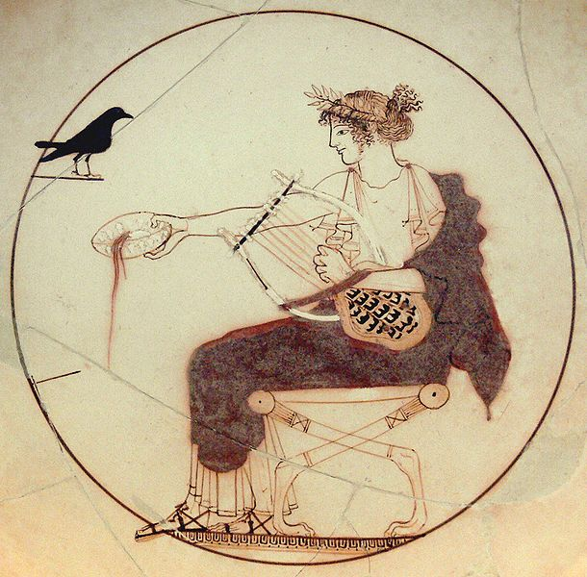
Antiikin Kreikan soittimia
Apollo sekä kilpikonnankilvestä tehty lyyra, 500-luvulta e.Kr.

Slide 9
Mitä Antiikin musiikista periytynyt
Länsimainen viritysjärjestelmä, sävelnimet, sävelasteikot ja intervallit
Käsitys musiikin eettisestä merkityksestä ja musiikin filosofia
Antiikin Kreikasta periytyvää musiikkisanastoa:
-Musiikki, Melodia, Harmonia, kromaattinen, Orkesteri, Kuoro, Kitara, Plektra, Rhapsodia

Slide 10
Keskiajan musiikki (n. 500 – 1400)
Länsimainen taidemusiikki syntyy kirkkolaulun kehityksen myötä
Laulumusiikin (kirkkolaulun) valta-aika keskiajalla, myös soittimia mukana
Maallista musiikkia edustivat trubaduurit
Musiikki kehittyy yksiäänisestä moniääniseksi
Nykyaikainen länsimainen musiikki, nuottikirjoitus ja musiikin teoria syntyy

Slide 11
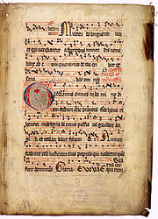
Gregoriaaninen kirkkolaulu
Paavi Gregorius I:n mukaan nimetty (600-luvulla)
-liturgiset laulukokoelmat koottiin vuosisatojen kuluessa katolisessa kirkossa Rooma keskuksena
-opittiin suullisesti, kunnes nuottikirjoitus kehittyi 900-1100-luvulla
-suunnattiin Länsi-Euroopan alueelle katolisen kirkon laajentuessa
-edelleen käytössä katolisessa kirkossa
-esim. suomalainen messusävelmistö keskiajalta Turun seudulta:
Graduale aboense

Slide 12
Trubaduurit ja truveerit ja minne-laulajat
aristokraattisia hovirunoilijoita ja säveltäjiä, aiheet rakkaus, ristiretket, tanssi, valitukset, matkat, kuolema
sävelsivät ja maallista yksiäänistä musiikkia keskiajalla Etelä-Ranskassa 1100- 1300-luvuilla
levisi kaikkialle Länsi-Eurooppaan
Saksassa nimellä Minnelaulajat: Walther von der Vogelweide (1200-luvulla)
säilynyt pari tuhatta runokäsikirjoitusta

Slide 13
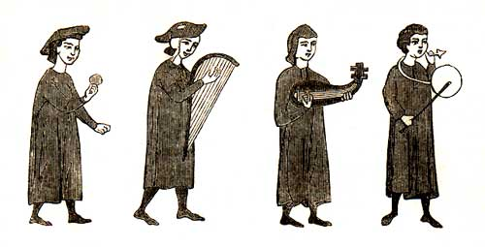
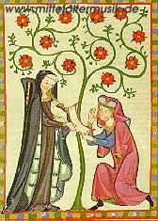
Trubaduureja
Minne-laulaja

Slide 14
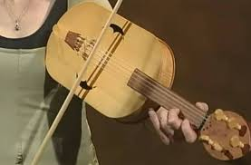

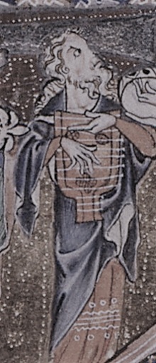
Keskiajan soittimia
Vielle , Fiddle – jousisoitin, nykyaikaisen viulun edeltäjä
Huilu
Urut
Harppu
Psalttari, kielisoitin, jota näppäiltiin
Erilaiset lyömäsoittimet

Slide 15
Esimerkkejä keskiajan yksiäänisestä musiikista
Stift Heiligencreuzin luostarin kuoro Itävallasta (Wienerwald Wienin lähellä): Spiritus Domini (Helluntaihymni)
Jaufre Rudel: 1100-luvun trubaduuri Etelä-Ranskasta
-”Kaukainen rakkaus”: Oksitaaninkielinen rakkauslaulu
-”lanquan li jorn”

Slide 16
Moniäänisyyden kehittyminen
900-luvulta lähtien gregoriaanisiin hymneihin lisättiin itsenäisiä ääniä
Moniäänisyys eli polyfonia kehittyi neliääniseksi keskiajan loppuun mennessä erityisesti luostareiden ja suurten katedraalien musiikkielämän myötä
Tärkeimmät moniäänisen laulumusiikin teokset olivat messuja ja motetteja

Slide 17
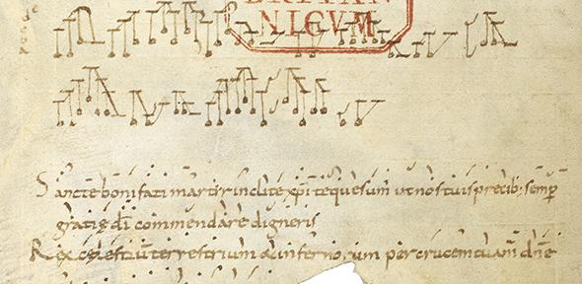
Pyhän Bonifaciuksen hymni 900-luvulta: varhainen kaksiäänisyys (Organum)

Slide 18
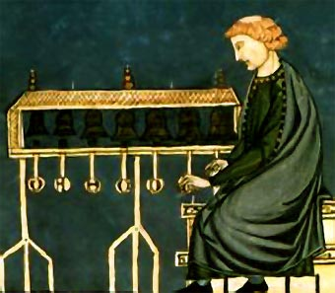
Pariisin Notre Damen koulukunta 1100-1200-l.
Leoninus ja hänen oppilaansa Perotinus Pariisin Notre Damen katedraalissa kehittävät organumin taiteeksi
Leoninus: Viderunt omnes (2-ääninen)
Perotinus: Sederunt Principes (4-ääninen)
(v. 1199)
Ars Antiqua -tyylikausi

Slide 19
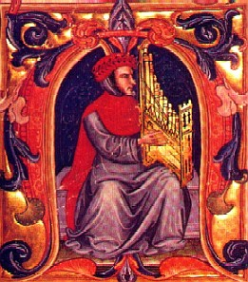
Italia 1300-luvulla
Italiassa taloudellinen ja kulttuurinen kukoistus
Kirjallisuudessa Danten Jumalainen näytelmä
Boccaccion Decamerone
Kuvataiteilija Giotton maalaukset ja freskot
Landini, ensimmäinen kuuluisa urkuri
Kirkkomusiikki ja maallinen musiikki runsasta
Johannes Ciconia: O Padua,sidus preclarum –motetti
(3-ääninen)

Slide 20
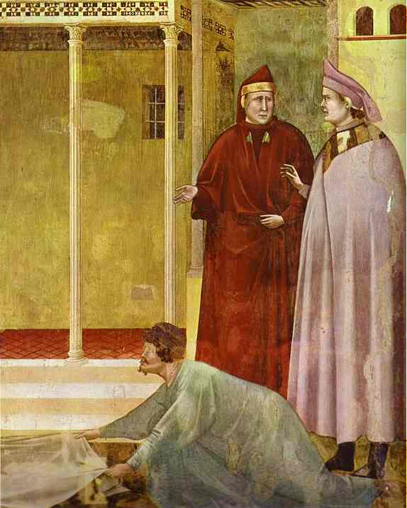
Giotton maalaus

Slide 21
1400-luvun alankomaalaiset messusäveltäjät
Nykyisen Pohjois-Ranskan ja Belgian alueella
Taidokkaita moniäänisiä messuja ja motetteja, usein sävellyksen pohjana gregoriaaninen melodia (cantus firmus)
maallista musiikkia, mm. Chansoneja
Guillaume Dufay
Johannes Ockeghem
Josquin Despres

Slide 22
Aseistettu mies - L’Homme arme
1400-luvun suosittu sävel, jota käytettiin messujen teemana eli cantus firmuksena
1. Laulumelodia
2. 1900-luvun sovitus orkesterille ja kuorolle
3.Dufay: L’homme arme –messu 1400-luvulta

Slide 23
Renessanssin uusi Eurooppa 1400 - 1500-luvuilla
Renessanssi: uudelleensyntymistä tarkoittavasta ital. sanasta
Antiikin kulttuuri esikuvana Italiassa
kirjallisuus, maalaustaide, arkkitehtuuri kukoistivat
uusi ihmiskuva: löytöretket, uudet aatteet, uskonnon murros, humanismi, luonnontiede, kirjapainotaito
Firenze ja muut Italian kaupunkivaltiot kulttuurin ja kaupan keskuksia

Slide 24
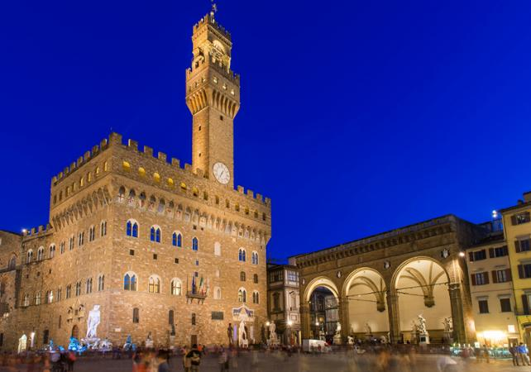
Renessanssin kulttuurikaupungit
Firenze vauras ja merkittävä jo 1300-luvulla
Milano, Rooma, Venetsia
1500-luvulla renessanssi leviää Italiasta Ranskaan, Alankomaihin, Espanjaan, Englantiin

Slide 25
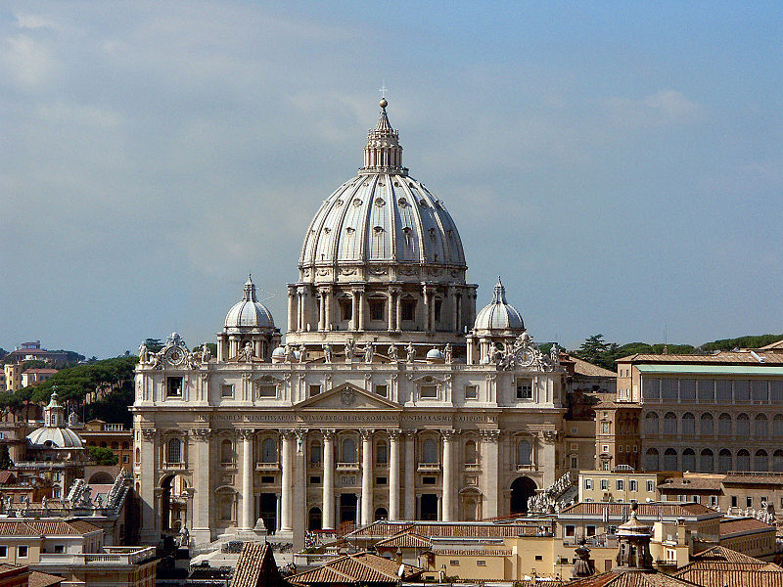
Pietarinkirkko Vatikaanissa Roomassa

Slide 26
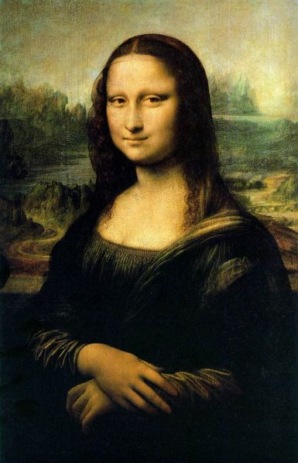
Leonardo da Vinci: Mona Lisa

Slide 27
Renessanssin ajan musiikki
Moniäänisen kuoromusiikin huippuaikakausi
messut, motetit, madrigaalit, Chansonit
Alankomaat, Italia, Ranska, Englanti, Saksa
Muusikot kirkon palveluksessa tai ruhtinaiden hoveissa
Soitinmusiikin nousu laulumusiikin rinnalle
-Antiikin pythagoralaisen viritysjärjestelmän tilalle ns. Keskisävelviritys
(tarvittiin jotta kolmisoinnut saataisiin soimaan hyvin)

Slide 28
Miten musiikki muuttui
edelleen sävellettiin ääni kerrallaan, kuoro lauloi stemmoista, ei yhteisestä nuotista
Kolmisoinnut yhä yleisempiä verrattuna keskiaikaiseen kvinttiharmoniaan
nuottikirjoitus: valkoiset ja mustat nuotit 1400-luvulla, v. 1600 mennessä nykyaikainen nuottikirjoitus

Slide 29
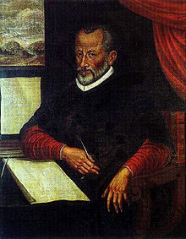
Giovanni Pierluigi di Palestrina
Roomassa (Paavin palveluksessa)
1500-luvun kuuluisin ja jäljitellyin säveltäjä
yli 100 messua, 250 motettia
Lauluäänten ”täydellinen tasapaino”
= Palestrina-tyyli
Esimerkki: viisiääninen motetti: Pulchra es amica mea
(san. Raamatun Laulujen laulusta)

Slide 30
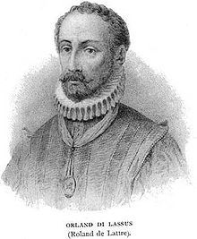
Orlando di Lasso
1500-l. merkittävimpiä säveltäjiä ja muusikkoja
synt. nyk. Belgiasta, aikansa kuuluisuus
työskenteli Italian kaupunkihoveissa
hovikapellimestarina Münchenissä
valtava tuotanto, n. 2000 sävellystä:
-messuja, motetteja, madrigaaleja ym. useilla kielillä:
esim. Kaiku-laulu: maallinen italiankielinen teksti kahdelle kuorolle

Slide 31
Soitinmusiikki
ensin epäitsenäistä laulumusiikkiin verrattuna
soittimet usein tukivat tai korvasivat lauluääniä sävellyksissä
Venetsian musiikkityyli 1500-l. lopulla:
-vuorottelevat laulu- ja soitinkuorot:
Esim. Giovanni Gabrieli: Canzona 12 puhaltimelle

Slide 32
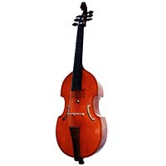
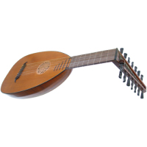
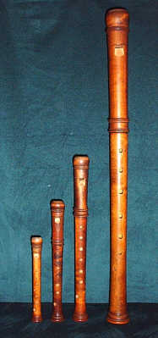
Renessanssin maallinen musiikki: Soitinperheet
Jousisoittimet: Viola da gamba
Luuttu
Nokkahuilu ja poikkihuilu
Puupuhaltimia
Vaskipuhaltimia
Kosketinsoittimia

Slide 33

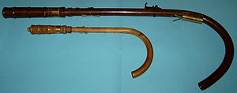
Renessanssin soittimia
Skalmeija (vrt. oboe)
Krummhorn

Slide 34
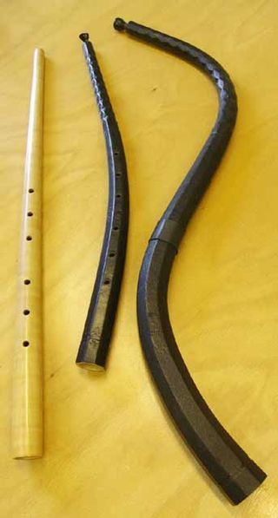
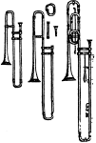
Renessanssin puhallinsoittimia
sinkki eli kornetti
(vrt. trumpetti)
Esim. renessanssiajan musiikkia
kornetille ja uruille
pasuuna

Slide 35
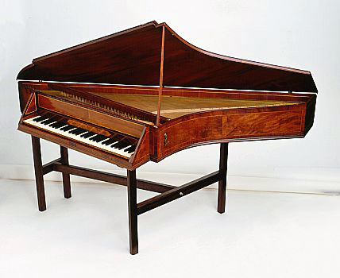
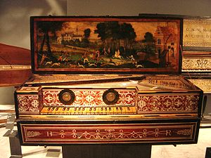
Renessanssin soittimia
Spinetti, virginaali (esim. virginaalille sävellettyä musiikkia)

Slide 36
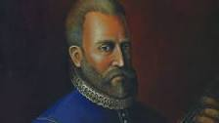
Luuttulaulut: John Dowland
1563-1626 englantilainen lutisti ja säveltäjä
kuuluisa luuttulauluistaan, myös tanssisävelmiä ja kuoroteoksia
julkaisi kokoelmia luuttulauluista 1597-
edelleen suosittuja nykyäänkin
Esimerkki: Come again (esittäjänä Sting)

